Slide 1
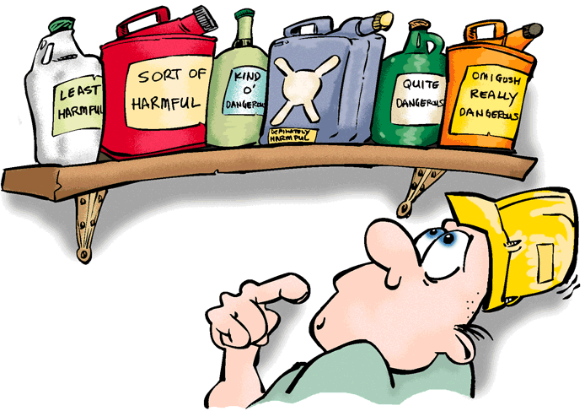
Efnasúpan - um efnamál og Svaninn
Ráðstefna Svansins 14. nóvember 2012
Bergþóra Hlíðkvist Skúladóttir
Sérfræðingur hjá Umhverfisstofnun

Slide 2
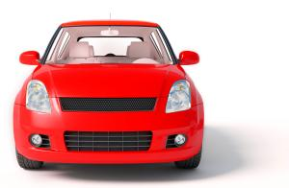
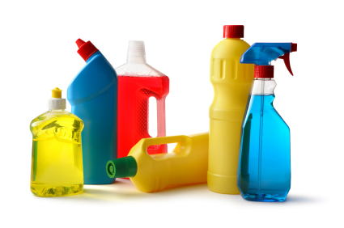
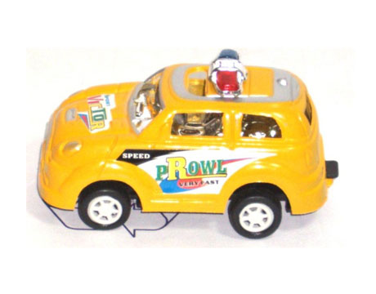
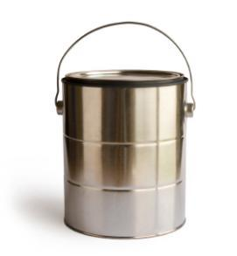
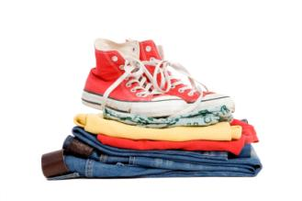
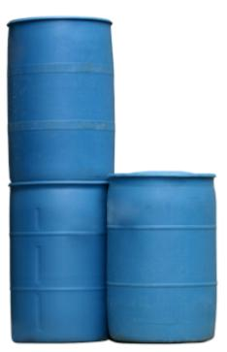
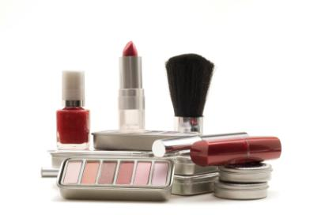
“Efnavörur”

Slide 3
Hvaða efni eru þetta?
Eldtefjandi efni,
notuð t.d. í raftækjum s.s. tölvum, símum,
Brómeruð eldtefjandi efni: Hormónaröskun
Rotvarnarefni,
notuð t.d. í snyrtivörum
Paraben, hormónaröskun
Mýkingarefni í plasti,
Fjölbreytt notkun, hægt að móta plastið og gefa því sveigjanleika.
Þalöt: Hormónaröskun
Efni sem hrinda frá sér raka og óhreinindum,
notuð t.d. í útivistarfatnaði, bökunarpappír/skyndibitapappír
PFC, hamla mótefnasvörun í bólusetningu ungbarna
Slitsterk plastefni
notuð t.d. í raftækjum, gólfefnum (epoxý) og málningu
BPA (BisfenolA), Hormónaröskun, offita?, efnaskipti skjaldkirtils.

Slide 4
Skaðleg áhrif
Óútskýrð aukning hefur orðið í tíðni sjúkdóma sem ekki eru smitandi
Rakið til umhverfisþátta
Efna, mataræðis/næringar, lyfja, stress, lofslags, sýkingar, ofl.
Um 30% sjúkdóma í USA

Slide 5
Nýr veruleiki
Efnin eru ekki bara í efnaverksmiðjunni
Við berum öll okkar eigin „byrði“ af eiturefnum
Í blóði, þvagi, fitu og brjóstamjólk
287 kemísk efni hafa fundist í naflastreng!

Slide 6
Af hverju eru efnin ekki bönnuð?
Mörg bönnuð
Brotna seint/ekki niður
REACH í Evrópu frá 2006
Áhættumat og skráning
Mikil vinna
Bann og útskiptiregla

Slide 7
Flækjustigið - kokteiláhrif
Skaðleg verkun í mjög lágum styrk
„Hormónastyrkur“
Tæknilegar áskoranir
Kokteiláhrif
Efni í hlutum – ekki bara efnablöndur

Slide 8
Skref fram á við
Efni virða ekki landamæri
Lönd og ríki verða að vinna saman að lausn mála
Samstarf innan Evrópu
Efnastofnun Evrópu
RAPEX tilkynningakerfi - ólöglegar vörur á markaði
leikföng, skartgripir, snyrtivörur
RAPEX-China
Samstarf Norðulandaþjóða
Ein rödd út á við?

Slide 9
www.grænn.is
Efnamál eru flókin
Mikilvægt að miðla skýrum skilaboðum til neytandans
www.grænn.is
Góð ráð á mannamáli
Umhverfisvottun mikilvæg
Veljum Svansmerkt!

Slide 10
NJÓTUM UMHVERFISINS OG STÖNDUM VÖRÐ UM ÞAÐ SAMAN

